Slide 1
Klasifikacija: odločitvena drevesa
Notes:
Lecture 1

Slide 2
Vsebina
Gradnja odločitvenih dreves "odzgoraj navzdol"
Izbira "najboljšega" atributa (za delitev)
Informacijski prispevek in
razmerje informacijskega prispevka

Slide 3
Odločitveno drevo
Notranje vozlišče predstavlja test po atributu;
Veja predstavlja rezultat tega testa,
npr. "Color=red";
List predstavlja oznako razreda (ali porazdelitev vrednosti razreda);
V vsakem vozlišču: en atribut je izbran, po katerem delimo učne primere v kar se da "čiste" podmnožice;
Nove primere klasificiramo tako, da sledimo ustreznim potem v drevesu od korena do listov.

Slide 4
Podatki "weather": Play? – Yes?, No?
Outlook | Temperature | Humidity | Windy | Play?
sunny | hot | high | false | No
sunny | hot | high | true | No
overcast | hot | high | false | Yes
rain | mild | high | false | Yes
rain | cool | normal | false | Yes
rain | cool | normal | true | No
overcast | cool | normal | true | Yes
sunny | mild | high | false | No
sunny | cool | normal | false | Yes
rain | mild | normal | false | Yes
sunny | mild | normal | true | Yes
overcast | mild | high | true | Yes
overcast | hot | normal | false | Yes
rain | mild | high | true | No

Slide 5
Primer drevesa za “Play?”
Outlook
sunny
rainy
overcast
Humidity
Yes
Windy
high
normal
true
false
No
Yes
No
Yes

Slide 6
Gradnja odločitvenega drevesa
(ID3 algoritem, TDIDT princip)
Gradnja drevesa "odzgoraj navzdol" (top-down)
  Na začetku so vsi primeri v korenu drevesa;
  Rekurzivno delimo primere v podmnožice s pomočjo atributov in njihovih vrednosti;
Rezanje drevesa "odspodaj navzgor" (bottom-up)
  Odstranimo poddrevesa ali veje drevesa z namenom izboljšati točnost napovedi drevesa na novih primerih;

Slide 7
Izbor atributa za delitev primerov
V vsakem vozlišču drevesa: ocenimo razpoložljive atribute glede na njihovo sposobnost delitve primerov na "čiste" podmnožice – uporabimo funkcijo primernosti (goodness function);
Tipične funkcije primernosti:
  Informacijski prispevek (ID3, C4.5)
  Razmerje informacijskega prispevka (C4.5)
  Gini indeks (CART)

Slide 8
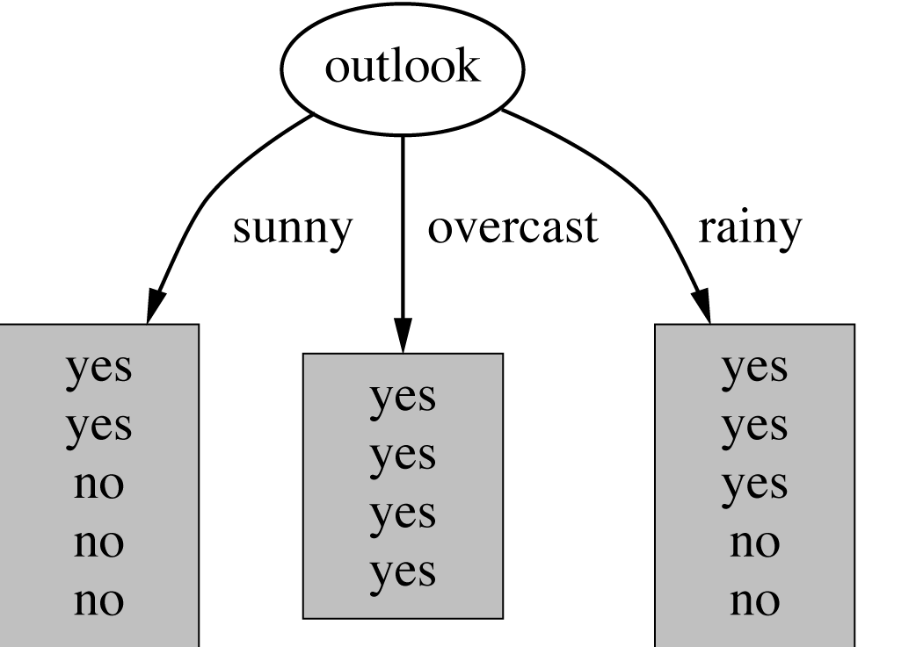
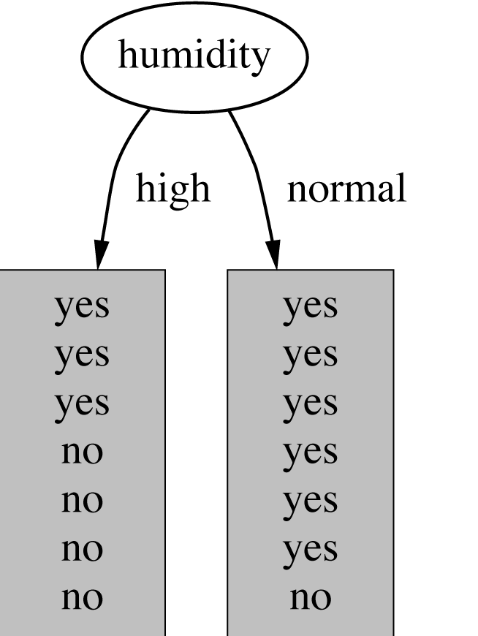
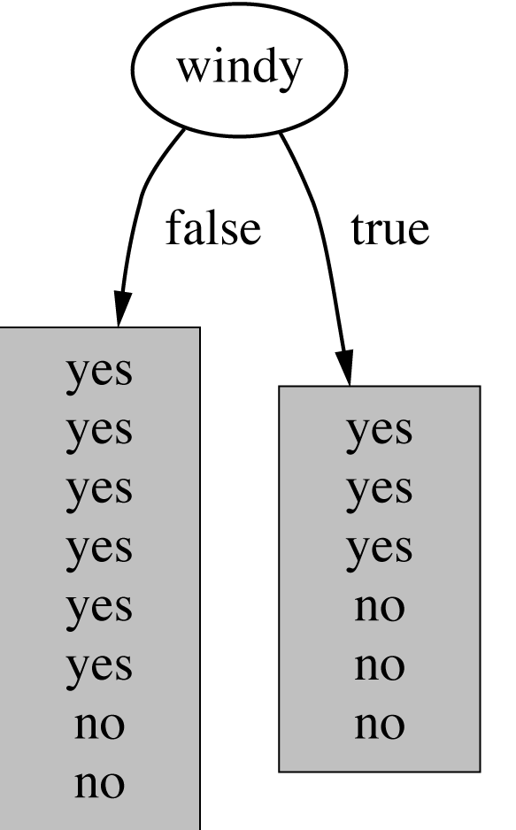
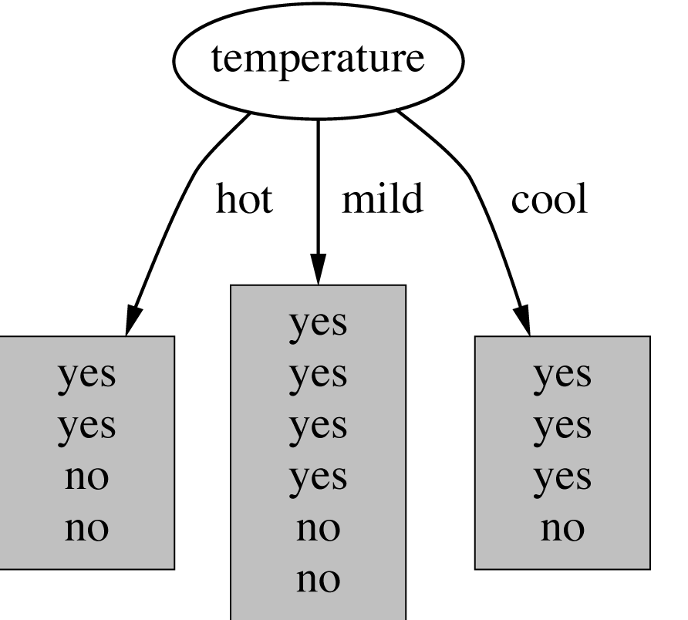
Kateri atribut izbrati?
("čistost" podmnožic)

Slide 9
Kriterij za izbiro "najboljšega" atributa
Kateri atribut je najboljši?
  Tisti, ki na koncu pripelje do najmanjšega drevesa;
  Hevristika: izberemo atribut, ki razdeli podatke na "najčistejše" podmnožice (primer na prejšnji prosojnici);
Kako merimo "čistost"? Informacijski prispevek
  Informacijski prispevek narašča s "čistostjo" podmnožic, na katere nek atribut razdeli podatke;
Strategija: izberemo atribut z največjim
informacijskim prispevkom

Slide 10
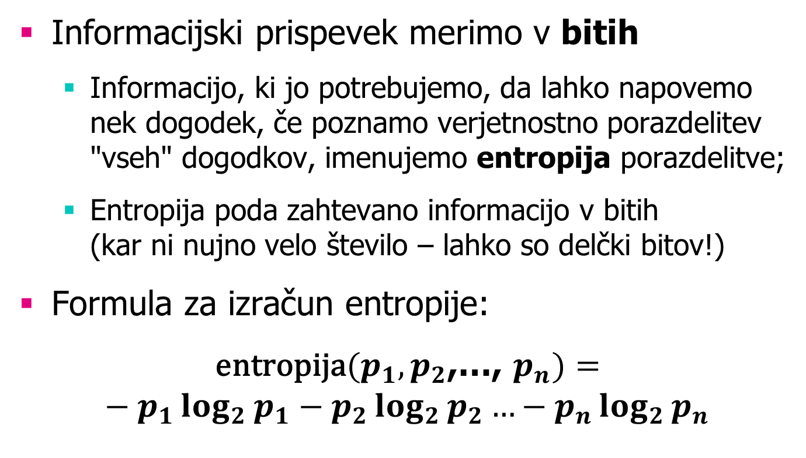
Računanje informacije

Slide 11

*Claude Shannon
“Oče teorije informacij”
Rojen: 30. aprila 1916
Umrl: 23. februarja 2001
Claude Shannon, who has died aged 84, perhaps more than anyone laid the groundwork for today’s digital revolution. His exposition of information theory, stating that all information could be represented mathematically as a succession of noughts and ones, facilitated the digital manipulation of data without which today’s information society would be unthinkable.
Shannon’s master’s thesis, obtained in 1940 at MIT, demonstrated that problem solving could be achieved by manipulating the symbols 0 and 1 in a process that could be carried out automatically with electrical circuitry. That dissertation has been hailed as one of the most significant master’s theses of the 20th century. Eight years later, Shannon published another landmark paper, A Mathematical Theory of Communication, generally taken as his most important scientific contribution.
Shannon applied the same radical approach to cryptography research, in which he later became a consultant to the US government.
Many of Shannon’s pioneering insights were developed before they could be applied in practical form. He was truly a remarkable man, yet unknown to most of the world.

Slide 12
Primer: atribut “Outlook”, 1
Outlook | Temperature | Humidity | Windy | Play?
sunny | hot | high | false | No
sunny | hot | high | true | No
overcast | hot | high | false | Yes
rain | mild | high | false | Yes
rain | cool | normal | false | Yes
rain | cool | normal | true | No
overcast | cool | normal | true | Yes
sunny | mild | high | false | No
sunny | cool | normal | false | Yes
rain | mild | normal | false | Yes
sunny | mild | normal | true | Yes
overcast | mild | high | true | Yes
overcast | hot | normal | false | Yes
rain | mild | high | true | No

Slide 13

Primer: atribut “Outlook”, 2
“Outlook” = “Sunny”:
“Outlook” = “Overcast”:
“Outlook” = “Rainy”:
Pričakovana informacija atributa "Outlook":
Pozor:
log₂(0) ni definirana vrednost, vseeno pa lahko vzamemo,
da je 0*log₂(0)
enako nič.

Slide 14

Računanje informacijskega prispevka
Informacijski prispevek =
(informacija pred razbitjem) – (informacija po razbitju)
Poskusimo izračunati za atribut “Humidity”!

Slide 15

Primer: atribut “Humidity”
“Humidity” = “High”:
“Humidity” = “Normal”:
Pričakovana informacija atributa "Humidity":
Informacijski prispevek:

Slide 16

Informacijski prispevek – "weather"
Informacijski prispevek =
(informacija pred razbitjem) – (informacija po razbitju)
Informacijski prispevek atributov iz podatkov "weather":

Slide 17
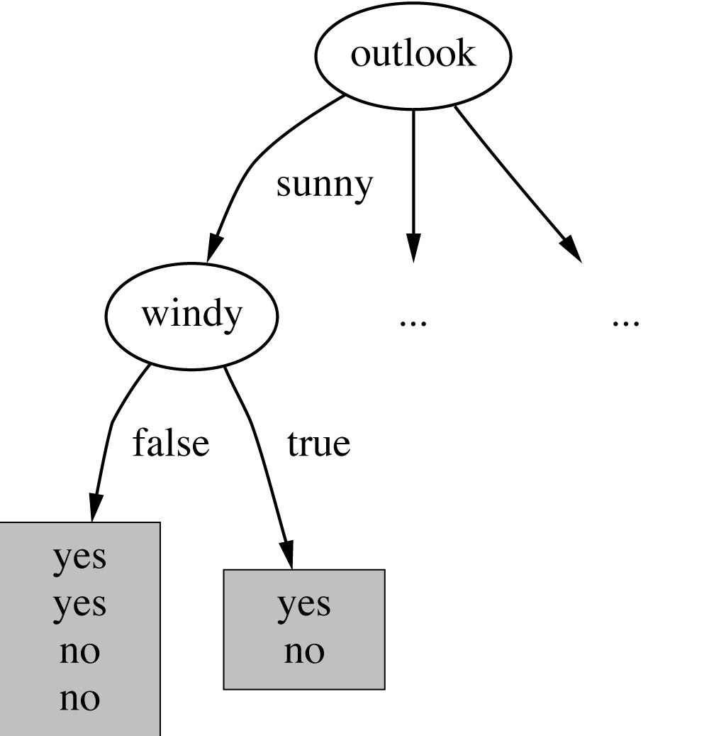
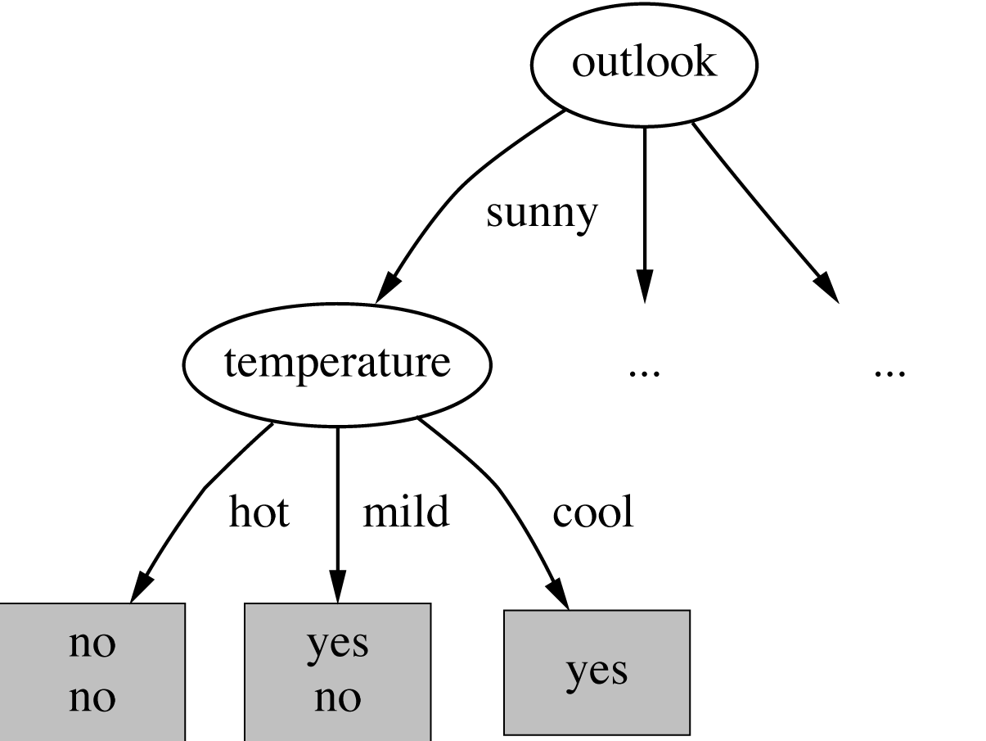
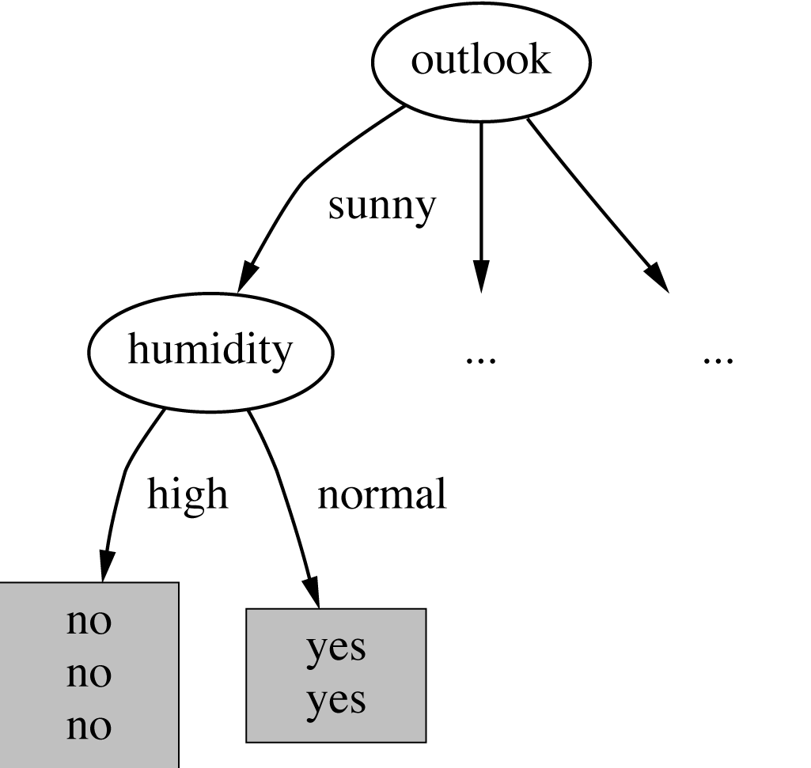

Nadaljevanje gradnje drevesa …

Slide 18
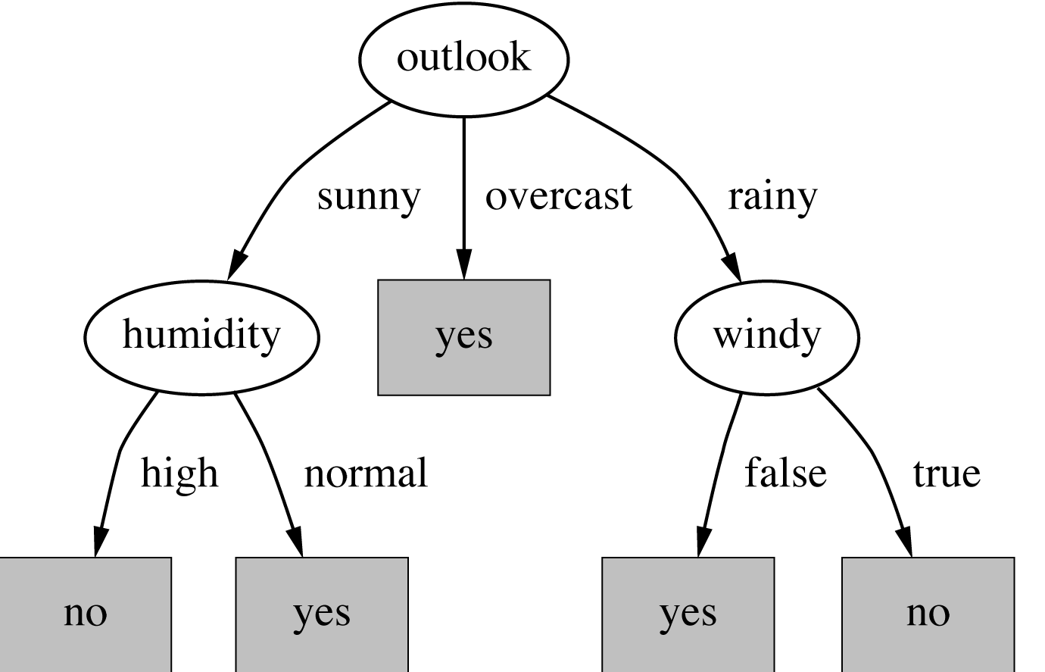
Končno odločitveno drevo
Pozor: niso vedno vsi listi "čisti"; včasih imata lahko primera enake vrednosti vseh atributov,
a različna razreda
  ⇒ ko ni možno več "vejiti" naprej, se ustavimo!

Slide 19
*Zaželjene lastnosti mer "čistosti"
Katere so lastnosti, ki jih zahtevamo od mer "čistosti"?
  Ko je vozlišče "čisto", naj bo mera enaka nič,
  Ko je "nečistoča" največja (t.j. vse vrednosti razreda so enako zastopane), naj ima mera največjo vrednost,
  Mera naj ima več-nivojsko lastnost
  (t.j. mero lahko računamo po nivojih – v korakih):
Entropija je funkcija,
ki zadošča vsem trem podanim zahtevam!

Slide 20
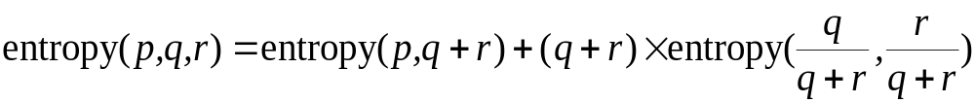

*Lastnosti entropije
Več-nivojska lastnost:
Poenostavitev računanja entropije:
Pozor:
namesto maksimizacije informacijskega prispevka, bi lahko preprosto minimizirali entropijo posamezne vejitve.

Slide 21
Atributi z veliko vrednostmi/vejami
Težava: atributi z zelo veliko vrednostmi (ekstremni primer: "ID koda")
Če ima atribut več vrednosti, je večja verjetnost, da bodo podmnožice "čiste"
  Informacijski prispevek je pristranski in "raje izbira" atribute z več vrednostmi;
  To lahko vodi do prekomernega prileganja (overfitting) = izbira atributa, ki ni optimalen za klasifikacijo;

Slide 22
Podatki "weather" + ID koda
ID | Outlook | Temperature | Humidity | Windy | Play?
A | sunny | hot | high | false | No
B | sunny | hot | high | true | No
C | overcast | hot | high | false | Yes
D | rain | mild | high | false | Yes
E | rain | cool | normal | false | Yes
F | rain | cool | normal | true | No
G | overcast | cool | normal | true | Yes
H | sunny | mild | high | false | No
I | sunny | cool | normal | false | Yes
J | rain | mild | normal | false | Yes
K | sunny | mild | normal | true | Yes
L | overcast | mild | high | true | Yes
M | overcast | hot | normal | false | Yes
N | rain | mild | high | true | No

Slide 23
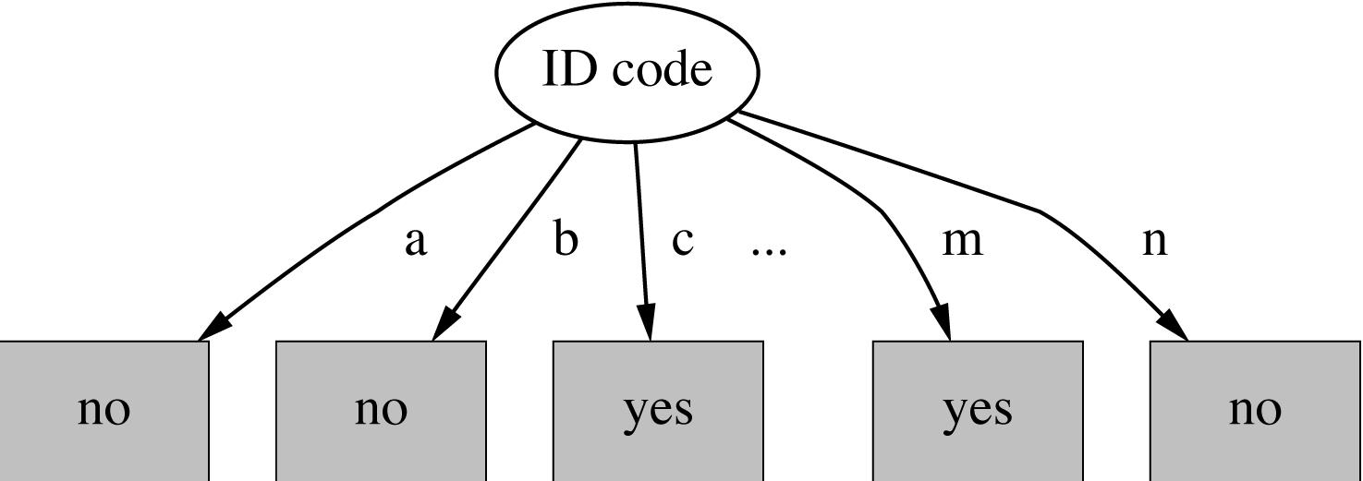
Razbitje po "ID koda" atributu
Entropija razbitja = 0
(vsi listi so "čisti", saj vsebujejo le po en primer)
Informacijski prispevek za atribut "ID koda" je maksimalen

Slide 24
Razmerje informacijskega prispevka
Razmerje informacijskega prispevka (Gain Ratio): "prilagoditev" informacijskega prispevka z namenom zmanjšanja njegove pristranskosti proti atributom z več vrednostmi;
Razmerje informacijskega prispevka naj bi:
  Bilo višje pri "enakomerno porazdeljenih" atributih;
  Bilo nižje, ko primeri pripadajo vsi eni veji;
Razmerje informacijskega prispevka upošteva število in velikost vej (pri izbiri atributa):
  "popravi" informacijski prispevek tako, da upošteva intrinzično informacijo razbitja (t.j. koliko inforamcije potrebujemo, za določitev veje primeru)

Slide 25
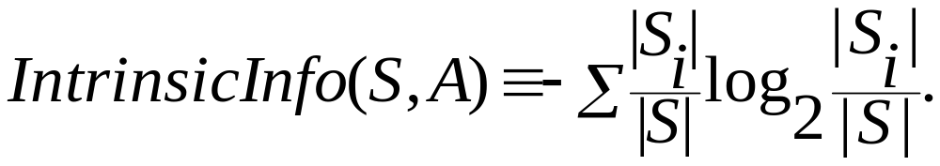
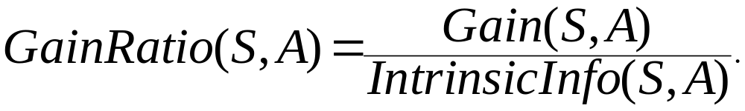
Intrinzična informacija
Intrinzična informacija = entropija porazdelitve primerov v posamezne veje atributa
Razmerje informacijskega prispevka (Quinlan’86) normalizira informacijski prispevek z intrinzično informacijo atributa:

Slide 26
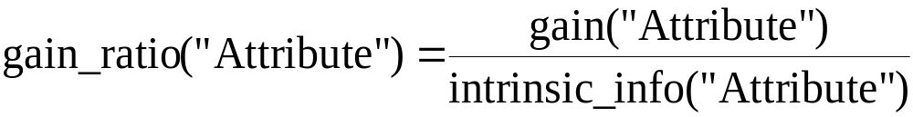
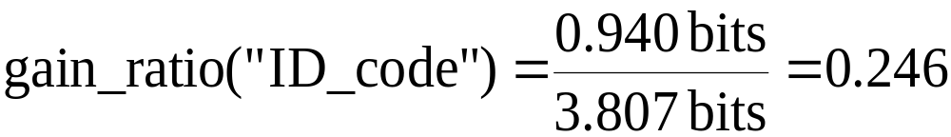
Izračun razmerja info. prispevka
Primer: intrinzična informacija za "ID kodo"
Pomembnost atributa se zmanjšuje z naraščanjem intrinzične informacije
Primer razmerja informacijskega prispevka:
Primer:

Slide 27
Razmerje informasijskega prispveka za podatke "weather"
Outlook |  | Temperature
Info: | 0.693 | Info: | 0.911
Gain: 0.940-0.693 | 0.247 | Gain: 0.940-0.911 | 0.029
Split info: info([5,4,5]) | 1.577 | Split info: info([4,6,4]) | 1.362
Gain ratio: 0.247/1.577 | 0.156 | Gain ratio: 0.029/1.362 | 0.021
Humidity |  | Windy
Info: | 0.788 | Info: | 0.892
Gain: 0.940-0.788 | 0.152 | Gain: 0.940-0.892 | 0.048
Split info: info([7,7]) | 1.000 | Split info: info([8,6]) | 0.985
Gain ratio: 0.152/1 | 0.152 | Gain ratio: 0.048/0.985 | 0.049

Slide 28
Več o razmerju info. prispevka
“Outlook” je še vedno "najboljši"
Toda: “ID koda” ima višje razmerje info. prispevka
  Popravek: ad hoc test, da bi preprečili razbitje
  po take vrste atributih
Težava razmerja informacijskega prispevka:
lahko nad-kompenzira
  Lahko izbere atribut zgolj zaradi nizke intrinzične info.
  Popravek:
    1. korak: izberemo le atribute z "dovolj visokim" info. prispevkom
    2. korak: izbrane atribute primerjamo po razmerju info. prispevka

Slide 29
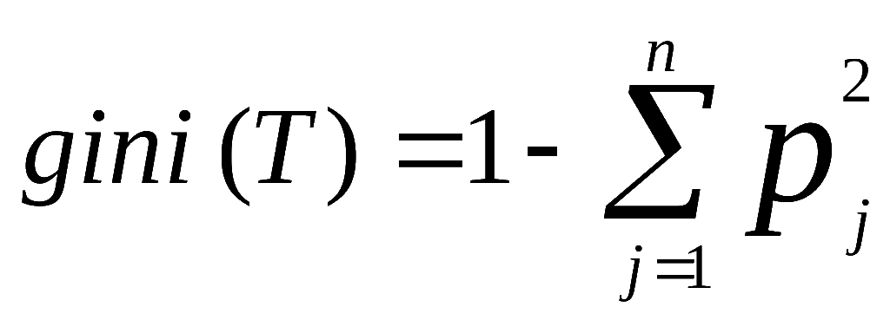
*Kriterij algoritma CART: Gini indeks
Če podatki (T) vsebujejo primere iz n razredov, potem je Gini indeks definiran kot:
kjer p_{j} predstavlja verjetnost primerov z razredom
j v podatkih T;
gini(T) je najmanjši, če so razredi karseda neenakomerno zastopani v T;

Slide 30
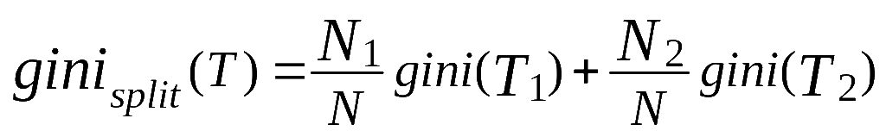
*Gini indeks
Če množico T razbijemo na dve podmnožici T₁ in T₂ velikosti N₁ in N₂, je Gini indeks razbitja definiran kot:
Atribut z najmanjšim gini_{split}(T) bo izbran kot "najboljši".

Slide 31
Diskusija
Algorithm za izgradnjo odločitvenih dreves ID3 (Iterative Dichotomizer 3) je razvil Ross J. Quinlan:
  Razmerje informacijskega prispevka je le ena možnih modifikacij tega algoritma;
  To je pripeljalo k razvoju algoritma C4.5, ki zna obravnavati numerične atribute, manjkajoče vrednosti
  in šumne podatke;
Podoben pristop: CART (ne bomo obravnavali);
Obstaja še mnogo drugih kriterijev za izbor atributov! (a skoraj ni razlik v klasifikacijski točnosti rezultatov)

Slide 32
Povzetek
Gradnja drevesa "odzgoraj navzdol"
Izbira atributa za delitev
Informacijski prispevek "preferira" atribute z večjim številom vrednosti
Razmerje informacijskega prispevka upošteva število in "velikost vej" drevesa pri izbiri atributa

